Slide 1
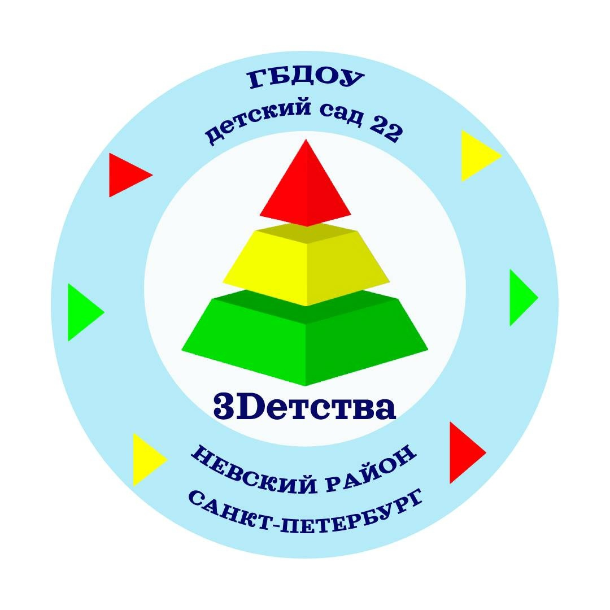
Государственное бюджетное дошкольное образовательное учреждение детский сад №22 Невского района Санкт-Петербурга
Фенология-путь к профессии
старшие воспитатели: Иванова Татьяна Валерьевна
Романова Мария Александровна

Slide 2
Профориентация – это актуально!
Стратегия развития воспитания в РФ
«создание условий для воспитания здоровой, счастливой,
свободной, ориентированной на труд личности».
Закон «Об образовании в РФ»
образование направлено на развитие личности,… формирование компетенций, необходимых для … осознанного выбора профессии и получение профессионального образования.
…ребенок обладает установкой положительного отношения к миру,
к разным видам труда, другим людям
ФГОС ДО

Slide 3
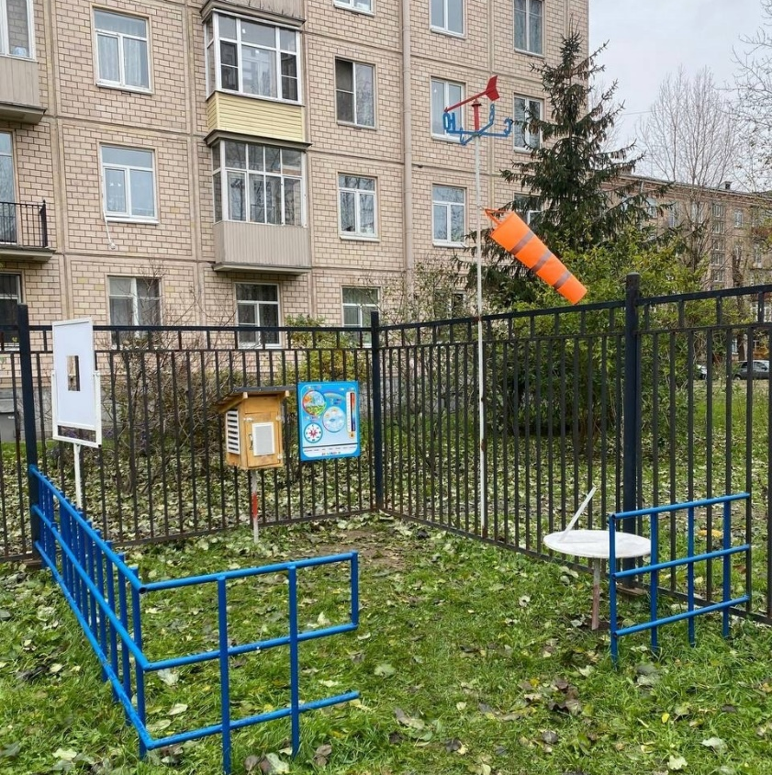
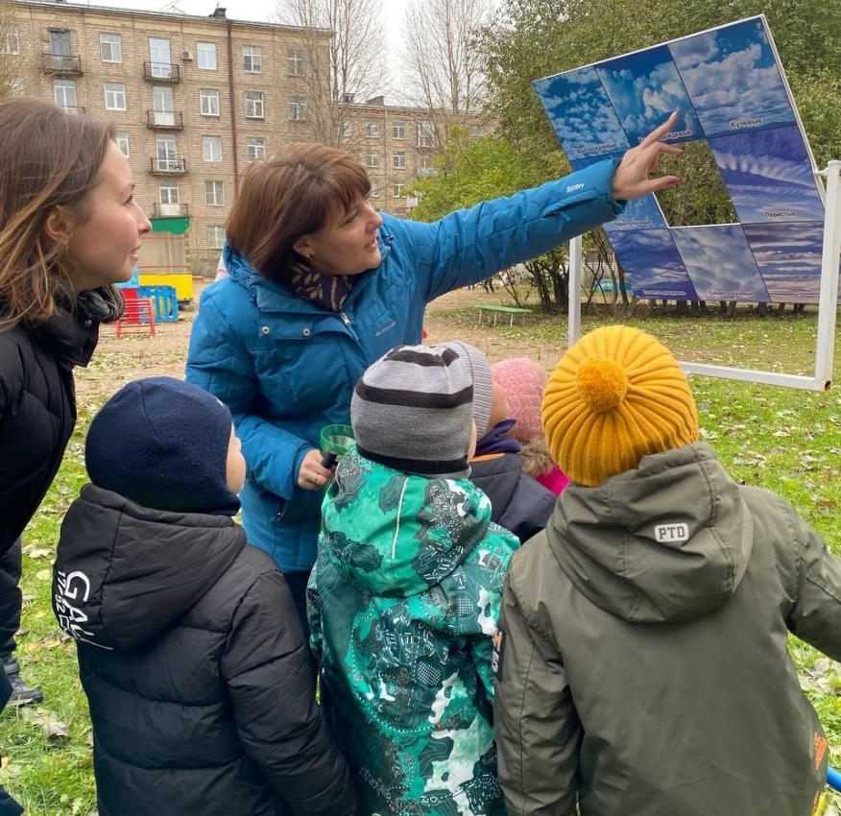
Неотъемлемой частью образовательной деятельности нашего учреждения является экологическое и естественнонаучное воспитание, а также вопрос ранней профориентации детей дошкольного возраста. Объединяя опыт работы по данным направлениям, возникла идея создания проекта «Фенология – путь к профессии!».
Фенология – нау­ка о се­зон­ных яв­ле­ни­ях в жи­вой при­ро­де.
Изучение фенологии позволяет детям познакомиться с профессиями: метеоролог, фенолог, эколог, биолог, орнитолог, фотограф, художник, телеведущий и др., а также овладеть практическими навыками и умениями, присущими данным профессиям.

Slide 4
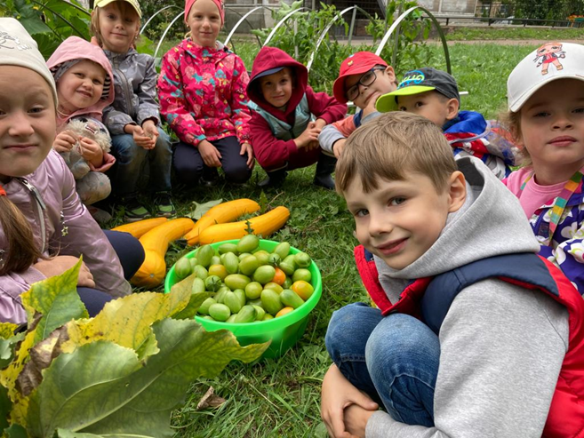
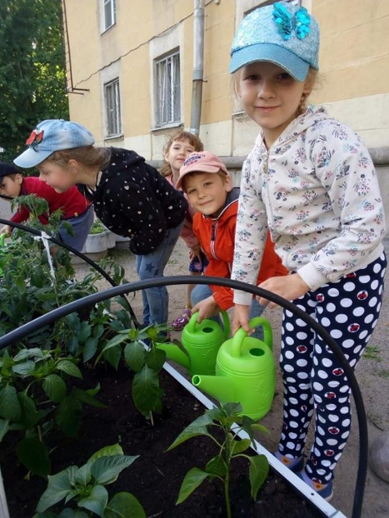
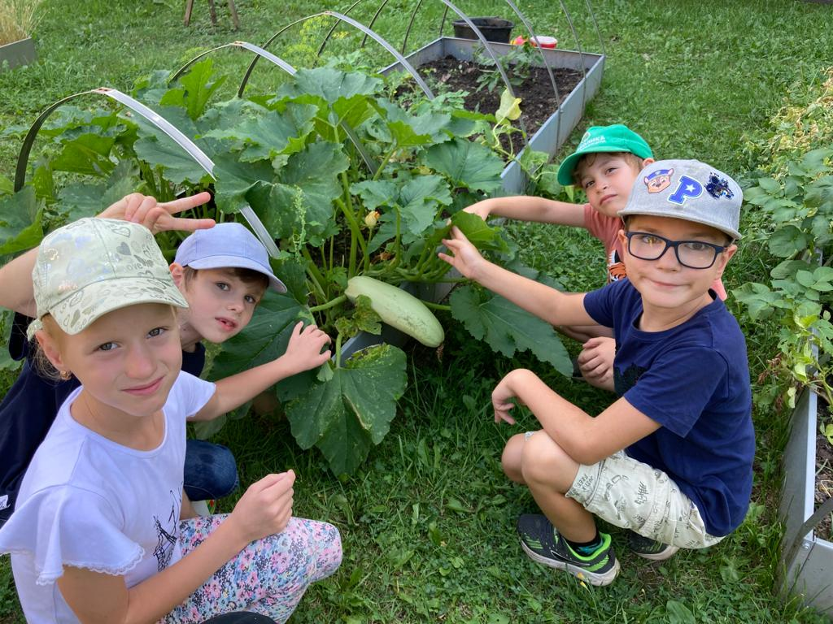

Slide 5
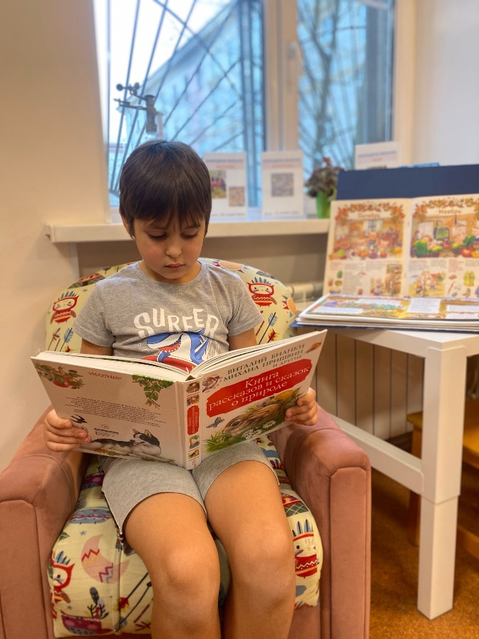
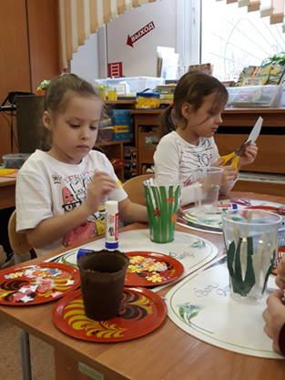
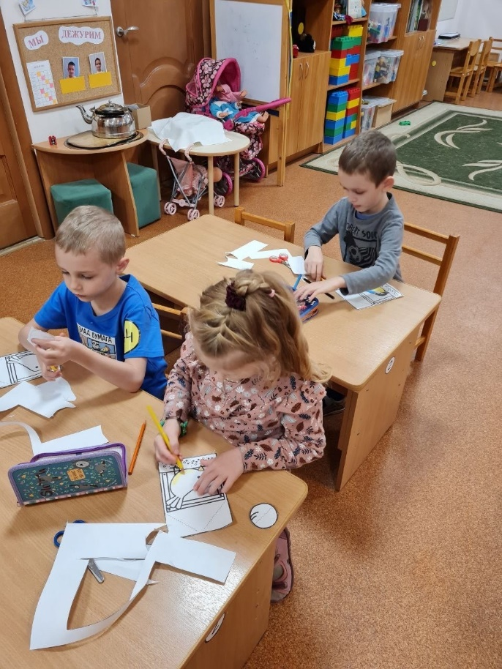
Систематические наблюдения за природными явлениями, за каждым живым существом оказывает глубокое воздействие на детей.
В процессе фенологических наблюдений у ребенка развивается художественный вкус, он начинает глубже понимать окружающий мир, стремится к созданию красоты своими руками.

Slide 6
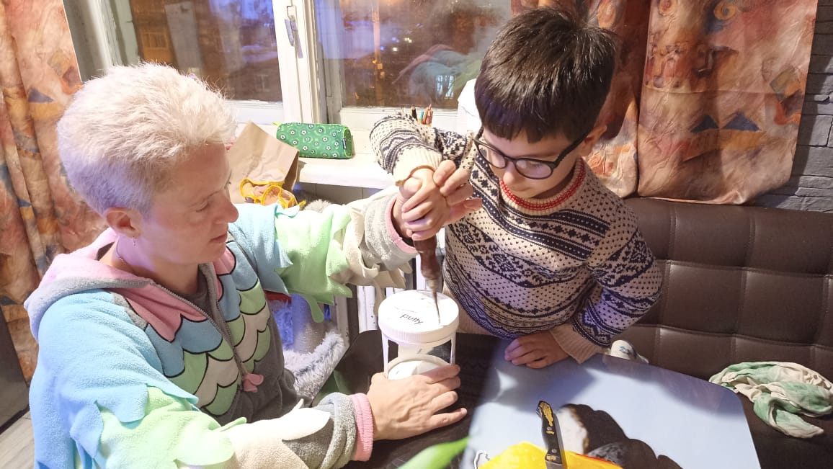
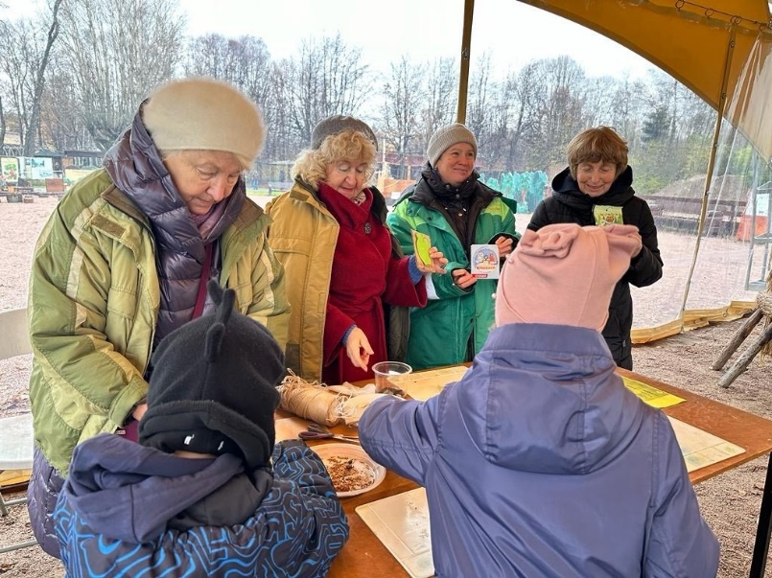
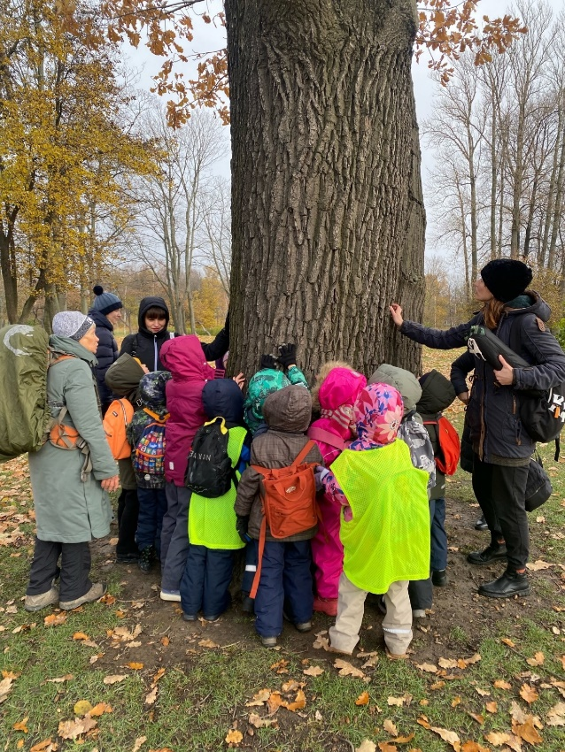
Деятельность, позволяющая стимулировать развитие познавательных, коммуникативных, творческих способностей детей
- тематические встречи с людьми профессий, связанных с фенологическим направлением.
наблюдения и экскурсии
активная совместная со взрослым и самостоятельная
деятельность детей.

Slide 7
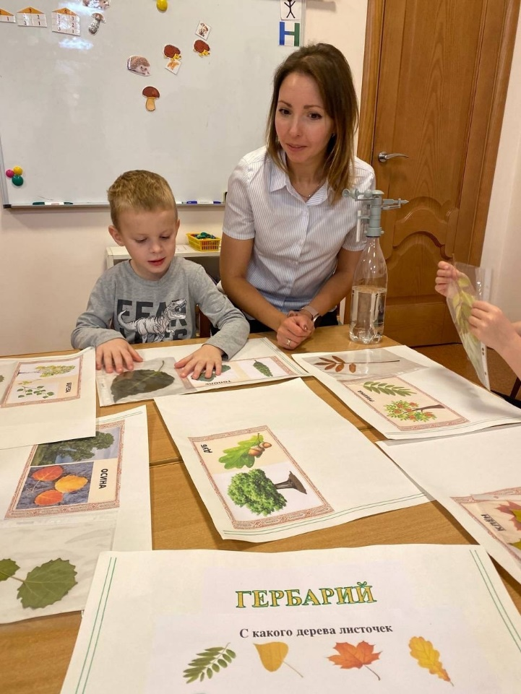
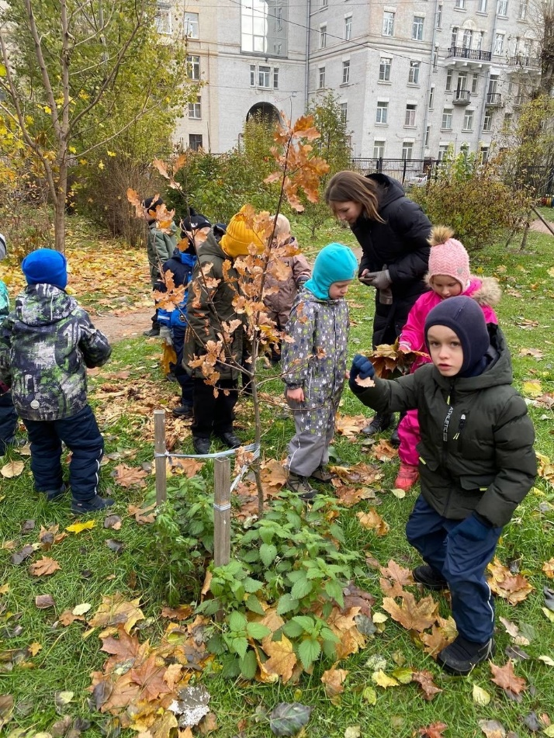
Дошкольники прирожденные исследователи, знакомство с профессиями побуждает воспитанников к активизации познавательно-исследовательской деятельности.
Наблюдая за яркими, красочными явлениями (листопад, снегопад, метель, гроза), дети хотят постичь их, задают вопросы и постепенно подходят к их пониманию, могут объяснить, почему осенью птицы улетают, почему сегодня замерзли лужи, почему снег тает и т.д. Это создает благоприятные условия для развития познавательно-исследовательской активности и речи

Slide 8


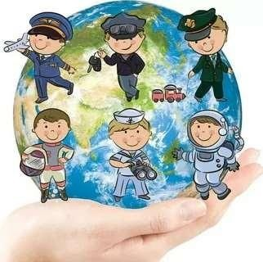






Организация предметно-развивающей среды
Метеостанция и экологическая тропа
Картотеки фенологических наблюдений
Календари фенологических наблюдений
Тетради наблюдений
Энциклопедия Фенолога, Лэп-буки

Slide 9
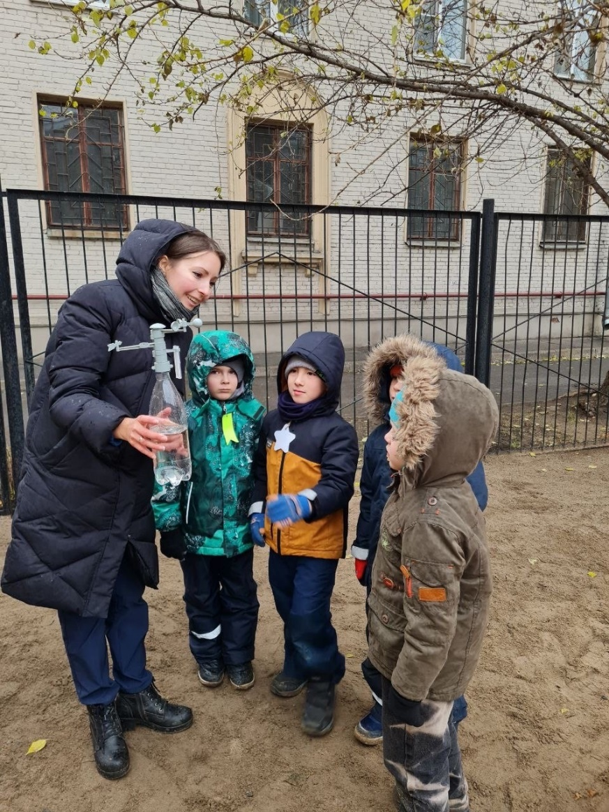
Практическое использование переносной погодной станции как альтернатива стационарной уличной Метеостанции в рамках познавательно-исследовательской активности дошкольников

